Slide 1
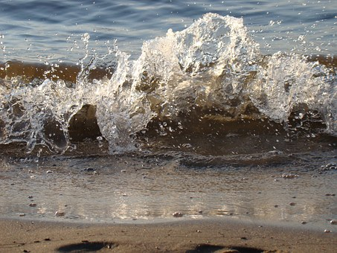
Речка Березовка взамен на золото!
Выполнил: Цыкарев Максим
ученик лицея №3 «Альянс»
1 «Б» класса
Город Березовский

Slide 2
Цель исследовательской работы: узнать какова была «цена» за речку
Основными задачами проекта будет:
Изучить влияние добычи россыпного золота на речку Березовку
Оценить сколько золота было добыто с момента основание Березовского рудника
Актуальность работы состоит в том, что потребности и желания человека не всегда соотносятся в равной степени с «интересами природы»

Slide 3
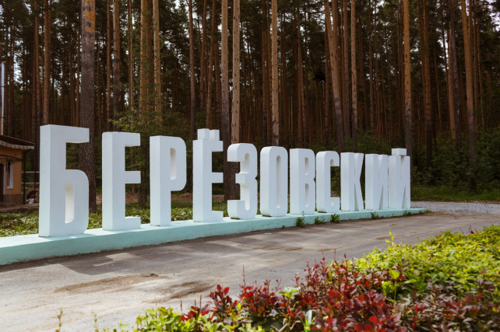
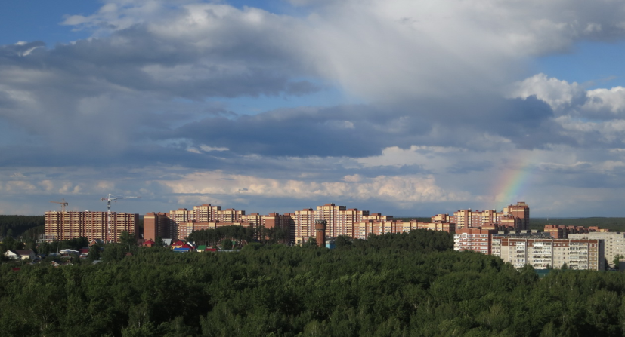
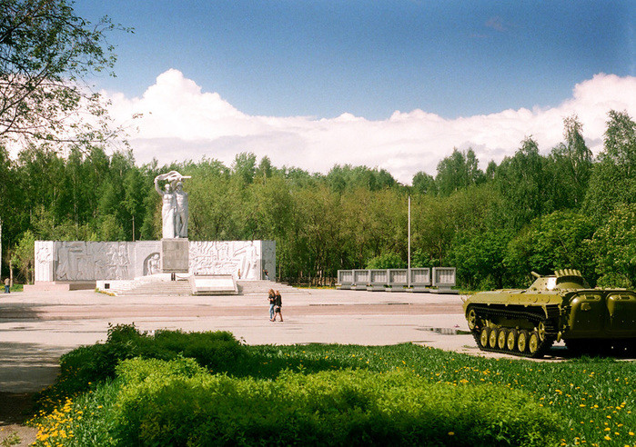
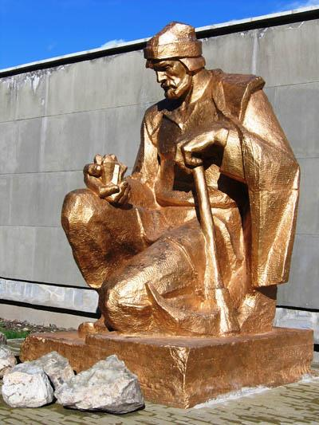
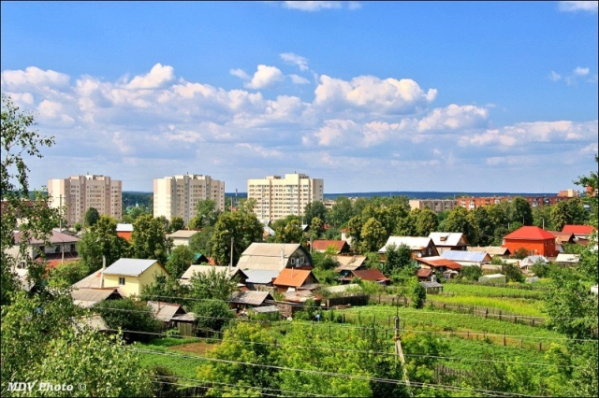
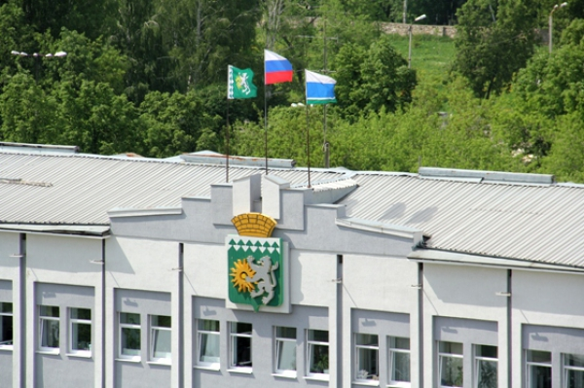
Город Березовский
Основан в 1748 году, причиной появления города стала находка Ерофеем Марковым первого русского золота.
Ерофей Марков

Slide 4
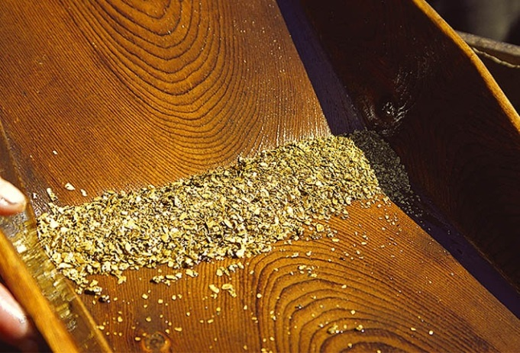
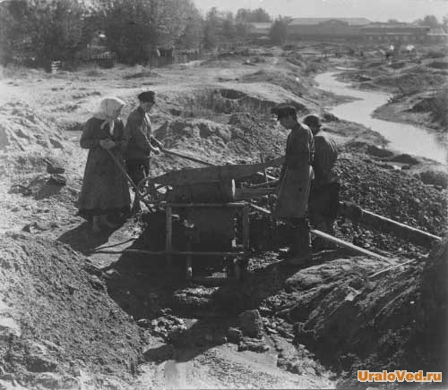
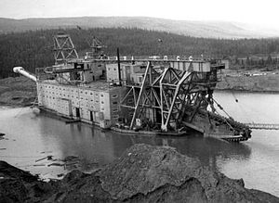
Сначала россыпное золото добывали так…
Спустя время, стали добывать россыпное золото, которое можно было найти даже в речном песке
Со временем ручной труд сменило использование вот таких драг…

Slide 5
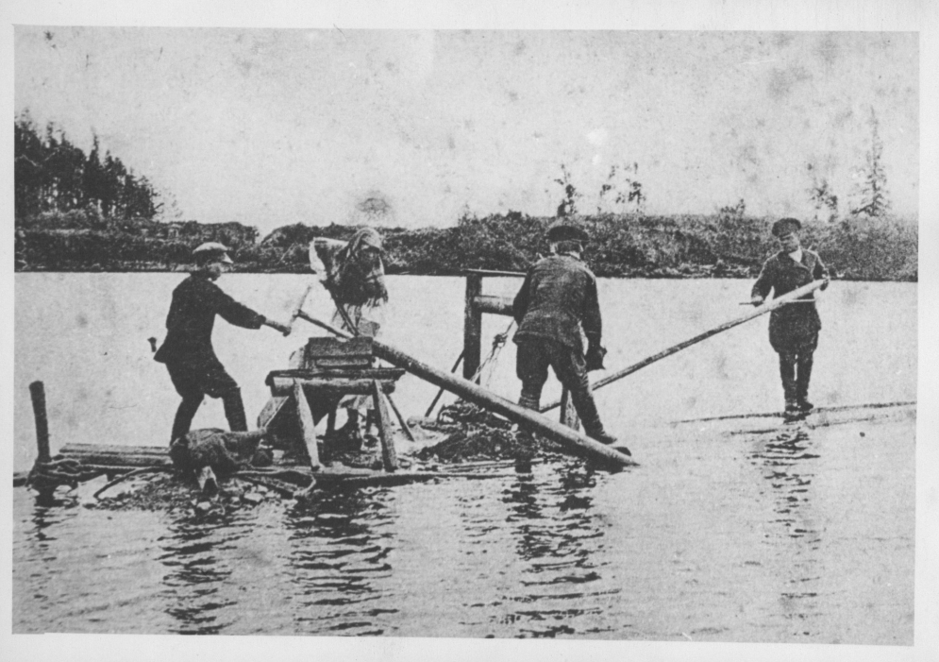
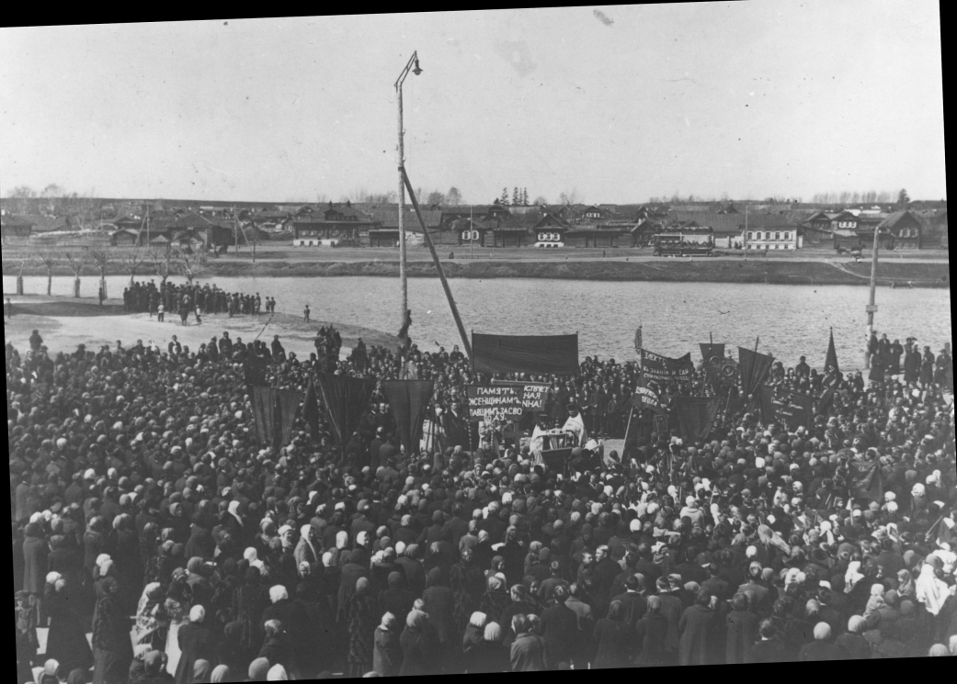
До добычи золота река была полноводной, с чистой водой!
Город Березовский 1836 г.
Город Березовский 1917 г.

Slide 6
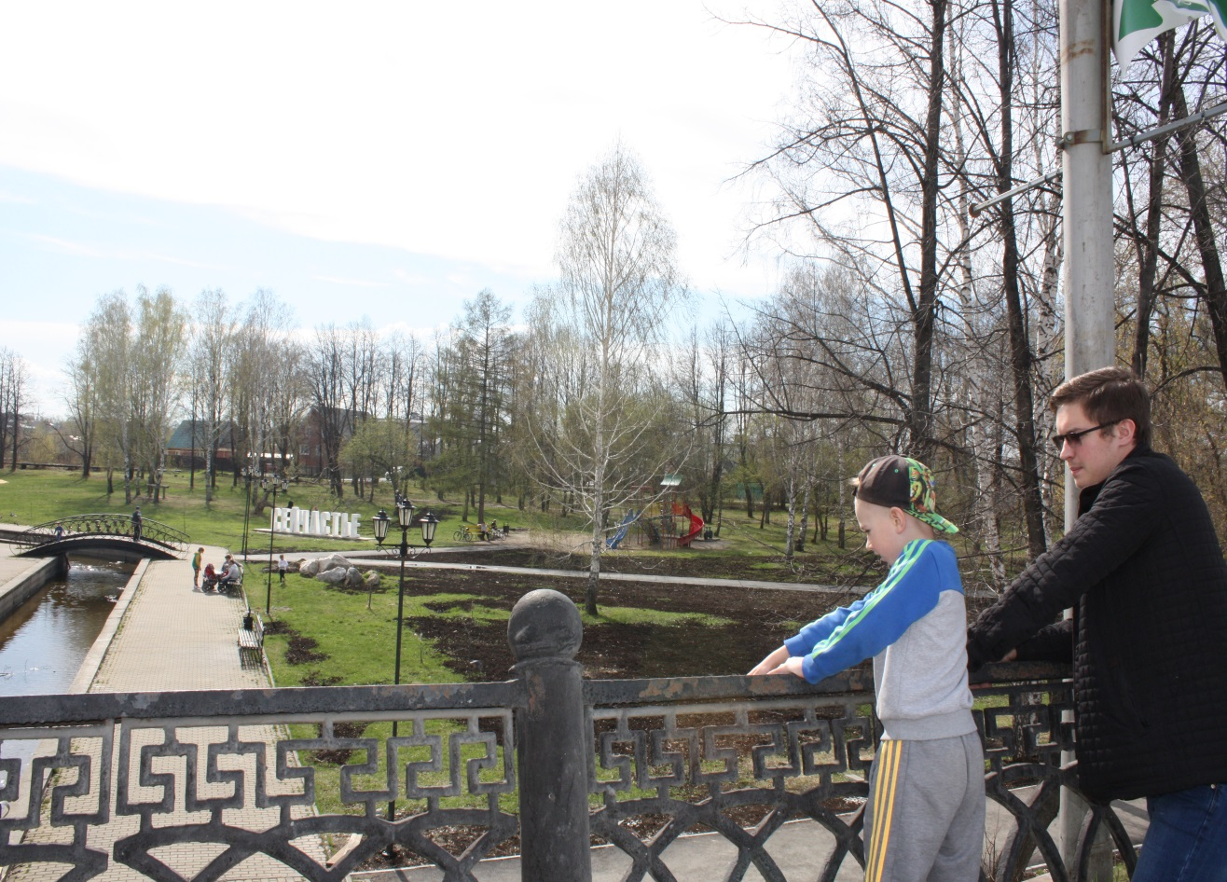
В наши дни река имеет вот такой внешний вид
А когда то всё это
было дном городского пруда…
Исторический сквер г.Березовский

Slide 7
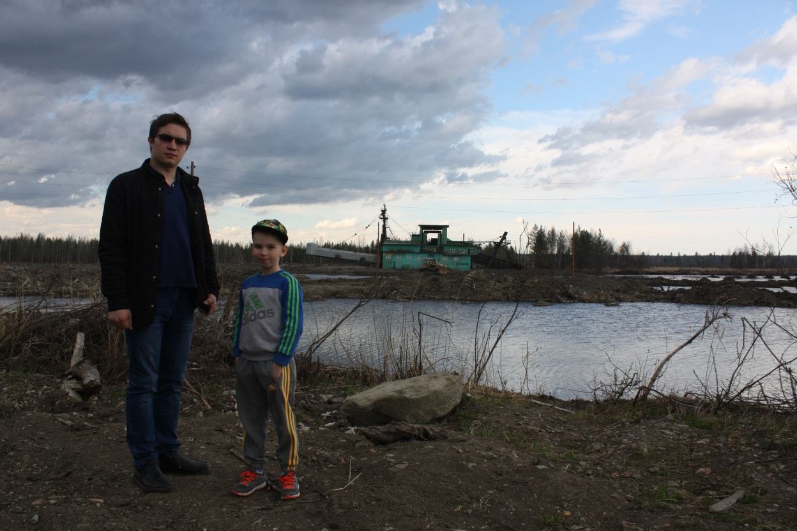
Сохранность реки стоила множеству добытого золота
Добыча россыпного золота приводит к нарушению речной системы, к её пересыханию и заболачиванию. Так же
изменяется и качество
воды в худшую
сторону.
Драга п. Становая
(близ г. Березовского)

Slide 8
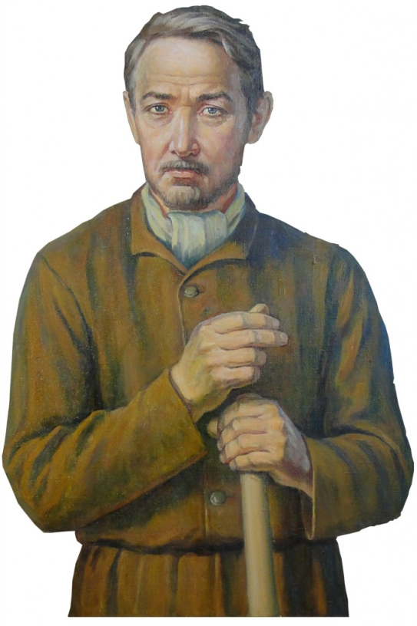
Брусницын охватил поисками всю долину Березовки. Поверхностный слой его обманул - песок, встреченный здесь, был небогат. «Преследуя его вглубь, я тщательно наблюдал за изменением слоёв и из каждого особо брал пробы, только все они были с небольшим содержанием...» Но вот на глубине около метра, в желтоватой глине встретился песчаный слой толщиной 5-10 см так богатый золотом, что оно местами было видно глазом. Среднее содержание в нем оказалось более 200 г/т! С 1754 по 1800 гг. на Березовских промыслах добывали в среднем 4-6 пудов золота в год, в 1816 году добыли 5 пудов 35 фунтов россыпного золота. В 18-19 века компания должна была добывать жильного золота минимум 10 пудов в год За первое полугодие 1918 г. было добыто 150 кг золота, хотя за весь 1917 г. - только 202. 1 пуд=16,3 кг

Slide 9
И так, если посчитать всё добытое россыпное золото, то…
1747-1923 годы – 27,9тн.
1929-1940 годы – 15,3тн.
1940-1945 годы – 6,1тн. (годы Великой Отечественной войны)
1945-2003 годы – 85,4тн.
2003-2009 годы – 4,06тн.
=138,76 т

Slide 10
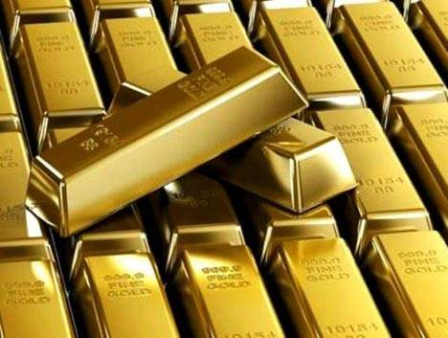
Таким образом, цена за полноводную, красивую, чистую речку составила…
=
138 тонн золота

Slide 11
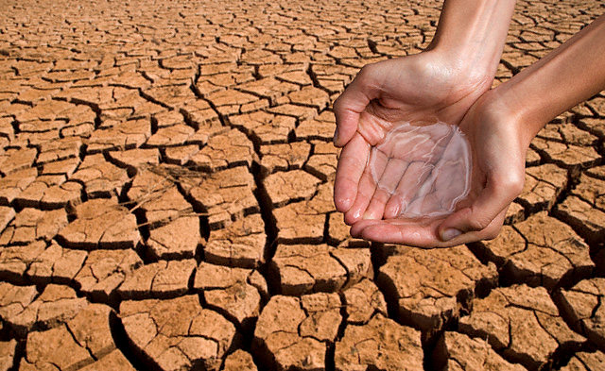
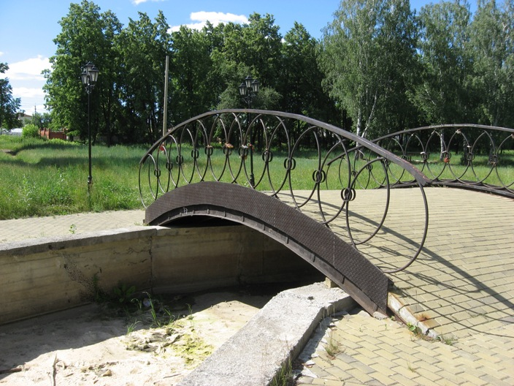
Открытие россыпного золота – большой вклад для развития нашего государства
Потребности человека
не всегда идут на пользу
природе. Понимая всю
важность открытия
золота, мы не должны забывать какой ценой
нам это далось.

Slide 12
Практическая часть: Экскурсия с Максимовым Леонидом по речке Березовке.

Slide 13
Речка Берёзовка хоть и маленькая, да рыбная. А вот раков в Берёзовке не было. Перевелись, да и всё. ─ В старые годы, когда мы мальчишками были, по сотне, по две раков из Берёзовки добывали, ─ рассказывал Ванин дедушка. И Тишина бабушка говорила то же самое. А в соседней речке Вертушинке раки не переводились. Только ходить туда было далеко. Через лес да ещё через болото. Как-то Тиша сказал Ване: ─ Давай, Ванёк, наловим по корзинке вертушинских раков да и выпустим их в нашу Берёзовку. ─ А зачем? ─ спросил Ваня. ─ Чтобы они опять развелись. ─ Да пока они разведутся, их ребята всех до одного повыловят.
……
Евгений Пермяк
Рассказ «Раки»

Slide 14
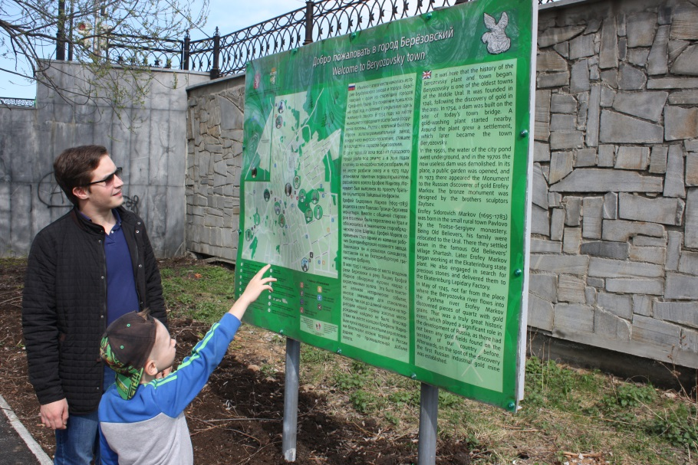

Slide 15
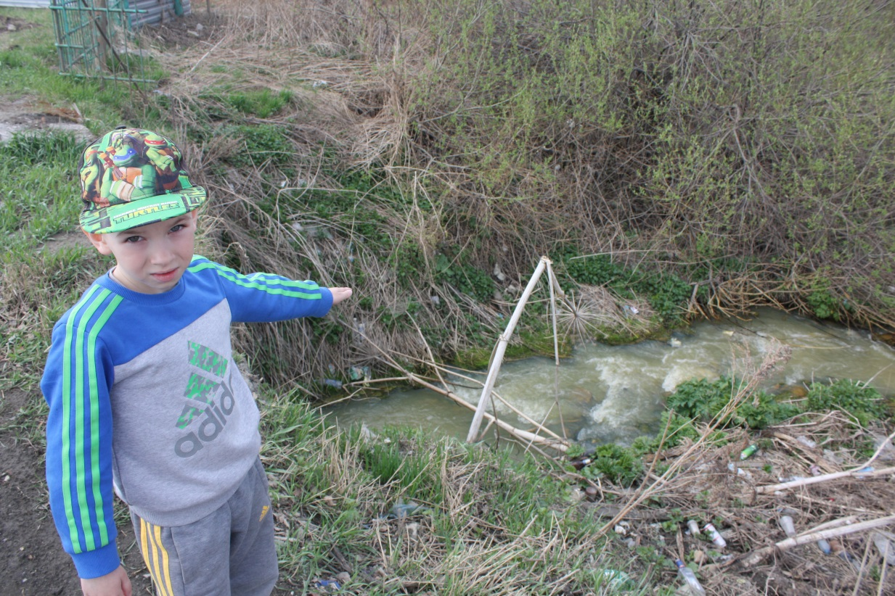
Продолжение реки на ул. Коммуны

Slide 16
Проезд к Драге через п. Становая

Slide 18
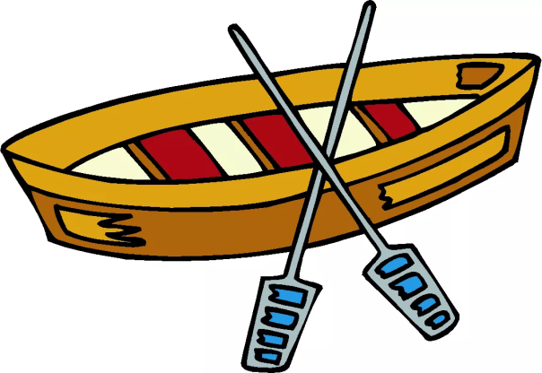
Путешествие к морям
До того, как стали добывать золото, то на реке вполне можно было поплавать на лодке. Значит мы можем предположить, что раньше из города
Березовского вполне можно было попасть
куда нибудь
в другой город
или населенный
пункт по воде.
В ходе изучения проблем реки Березовки, нам стало интересно откуда она берёт своё начало и куда впадает.

Slide 19
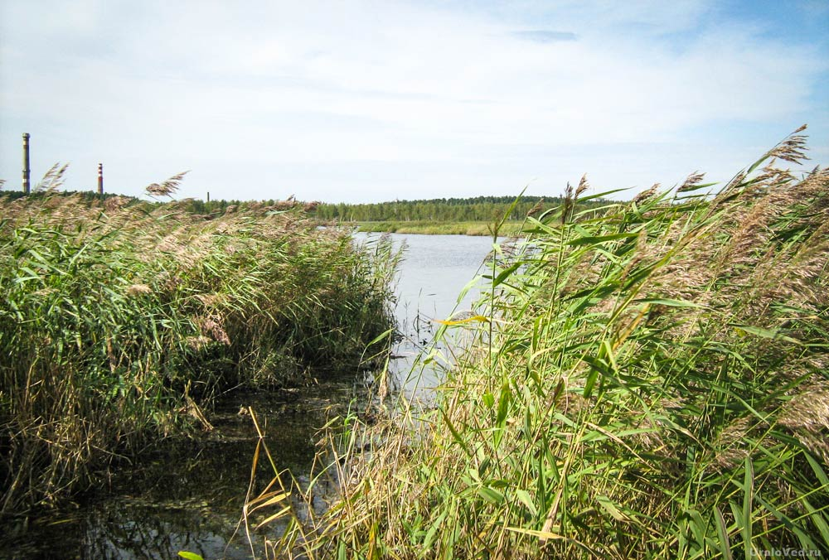
Исток реки
Река Березовка протекает по территории Березовского городского округа. Она вытекает из большого Шарташского болота, которое находится вблизи озера Малый Шарташ. И имеет протяженность около 12 километров.
Озеро Малый Шарташ

Slide 20
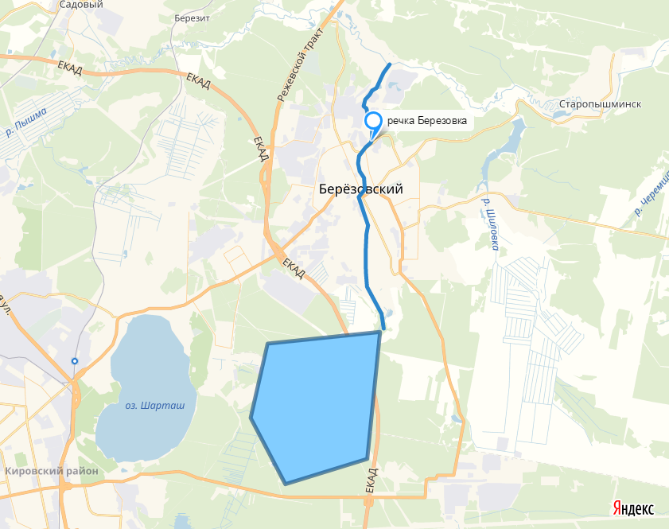
Следуем дальше…
Мы выяснили, что протекая через весь город в северном направлении, далее за городом она впадает в уже более крупную речку: Пышма
Большое Шарташское болото

Slide 21
Следуем дальше…
На следующей карте мы
можем найти реку Пышма и делаем следующие выводы:
река Пышма впадает в
реку Тура;
река Тура впадает в реку Тобол
Дальше нам необходимо найти карту более мелкого масштаба.

Slide 22
Следуем дальше…
На этой карте мы можем проследить следующий маршрут: Тобол-Иртыш-Обь.
Приходим к интересному выводу, что город Сургут, в котором живут мои дедушка и бабушка стоит на реке Обь. Отсюда следует, что мы соеденены одной речной системой.

Slide 23
Изучив эту карту, мы можем смело заявить, что река Обь будет последней речкой, на нашем маршруте, перед тем, как воды всех перечисленных рек попадут в открытое море.

Slide 24
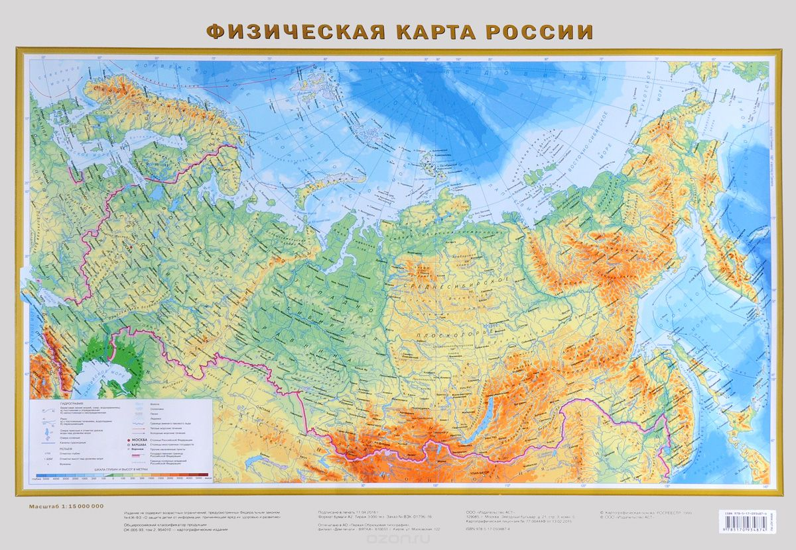
Карское море
Город Березовский

Slide 25
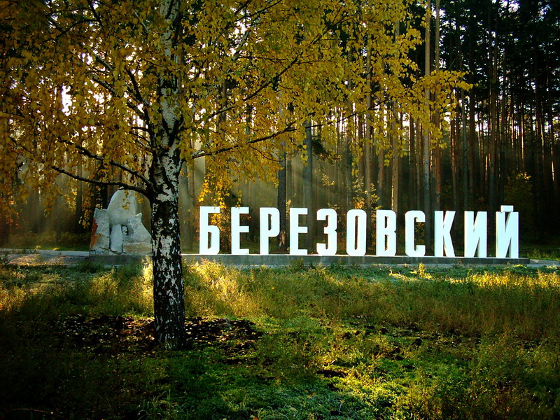
Спасибо за внимание!

